Slide 1
Soporte Producción
ASIGNA – Procesos de Pre-Cierre y Cierre
CLEAR-MX
CONFIDENCIAL
Julio, 2017.

Slide 2
Agenda
Introducción
Orquestación de procesos
Procesos de Pre-cierre
Procesos de Cierre
Procesos de Liquidación
  Montos Parciales
  Fondo de compensación
  Reportes de Liquidación
Procesos de Depuración y Preparar Día Siguiente

Slide 3
Introducción
La finalidad de esta presentación es dar a conocer las principales actividades consideradas en el Soporte al Sistema CLEARMX Producción; se mostrará la Orquestación de los procesos de Cierre del sistema.
Cabe señalar la ejecución de todos los procesos la realiza el Usuario de Asigna.
Actualizar Cambios en la Rama de Test

Slide 4
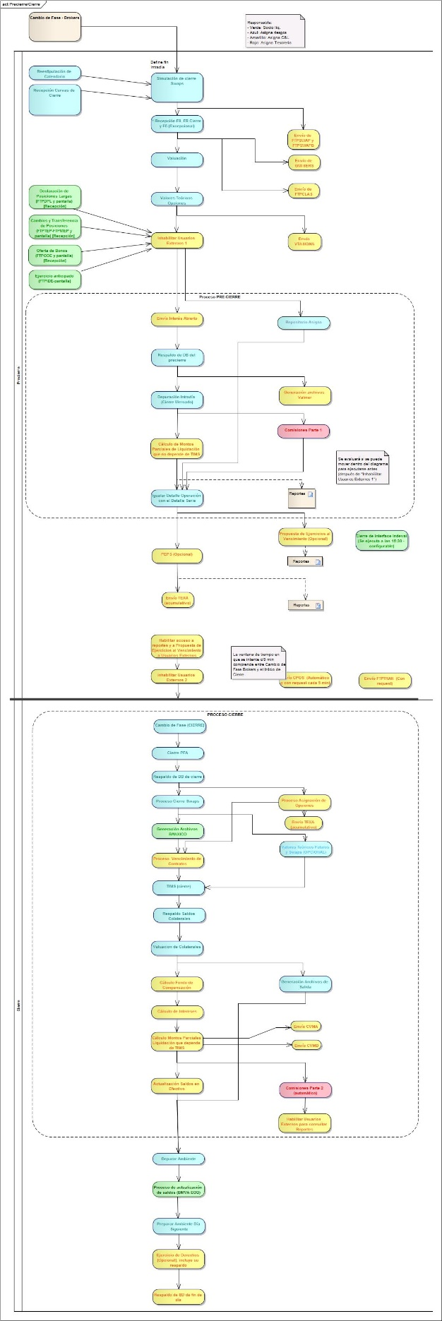
Orquestación de procesos
Orden de ejecución de los procesos.
Cada proceso tiene Dependencia para su ejecución.
  (Tabla: C_proceso, campo Dependencias)
Estado de los procesos
0 - Sin ejecutar
1 - En ejecución
2 - Ejecutado con éxito
3 - Ejecutado con error
(Tabla: C_proceso, campo Estado)
Tipo de ejecución
Manual
Automático

Slide 5
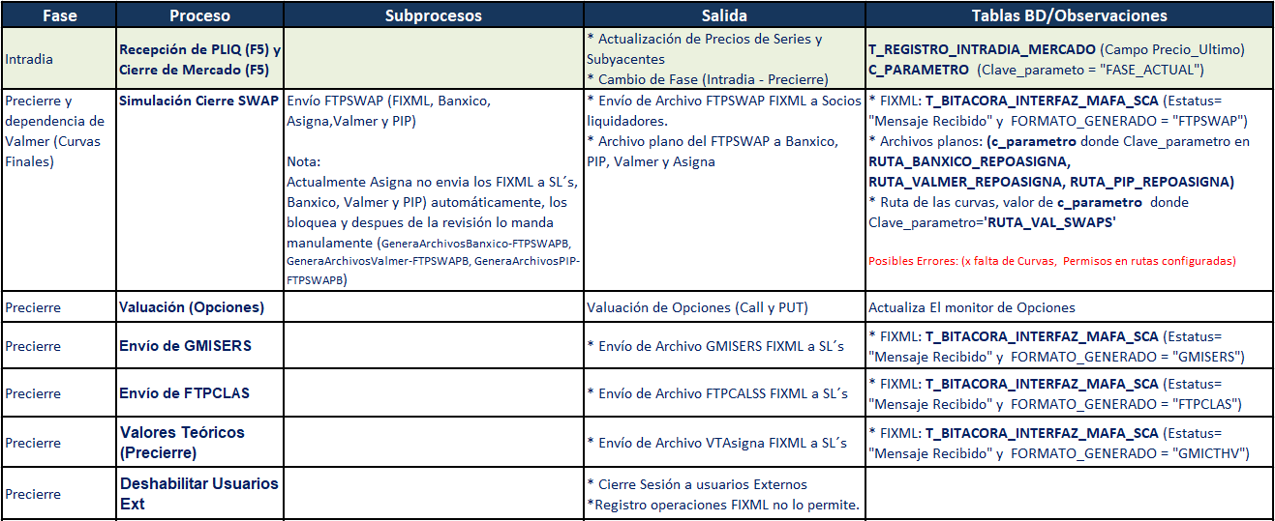
Procesos de Precierre (Manuales)

Slide 6
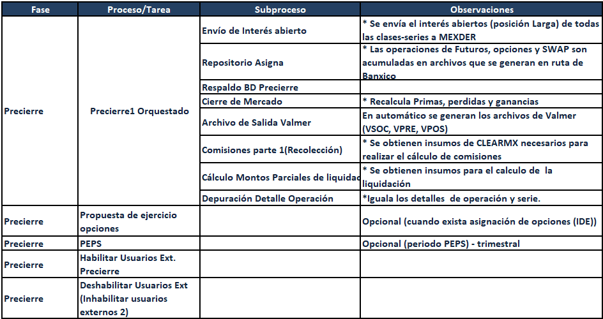
Procesos de Precierre y Cierre

Slide 7
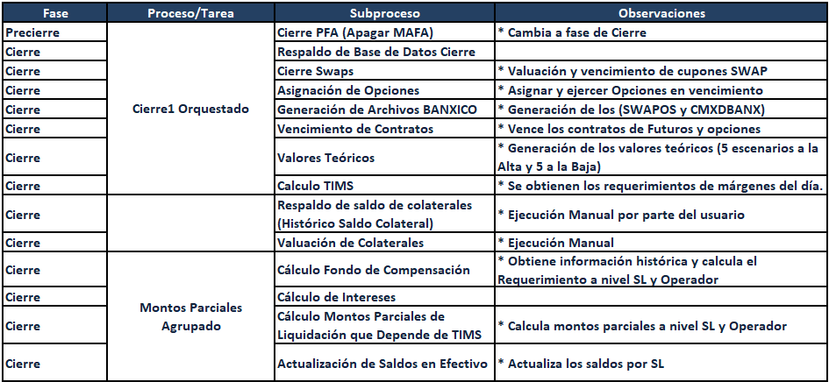
Procesos de Cierre

Slide 8
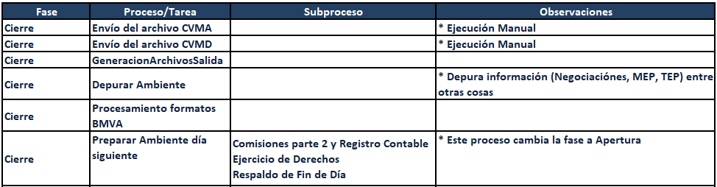
Procesos de Cierre - Finales
Si se llegara presentar un problema en los procesos, verificar si la solución es modificando en base de datos o si se requiere un regreso.

Slide 9
Contactos
Desarrollo:
AmbientesPruebasSCA <AmbientesPruebasSCA@grupobmv.onmicrosoft.com>
Usuarios:
Bernal Perez Cihuatl Shanty
<csperez@grupobmv.com.mx>;
Pacheco Garibay Adriana Ivonne
<apacheco@grupobmv.com.mx>

Slide 10
Fin

